Slide 1
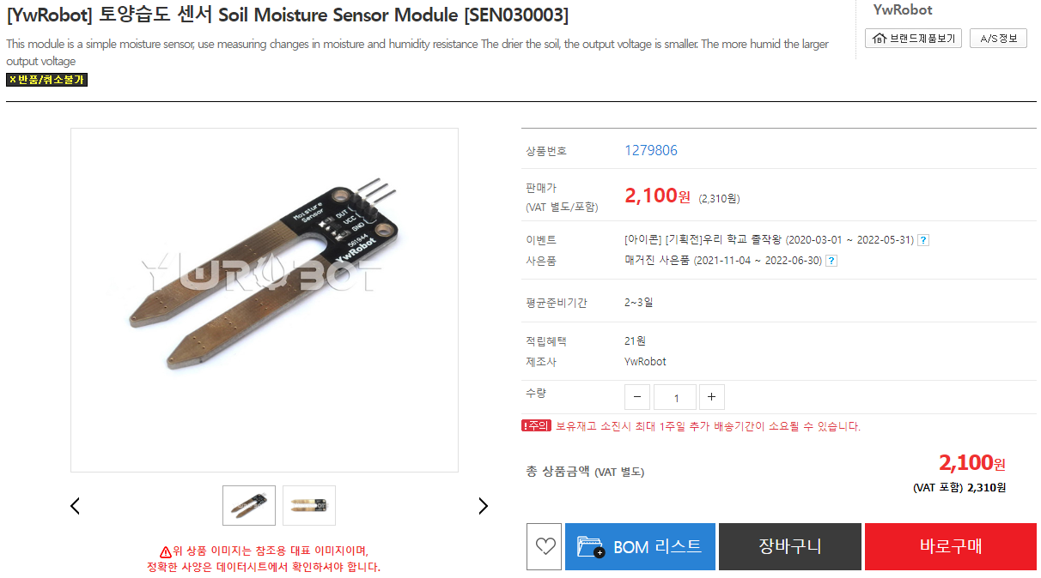
01.2
예제 실행해 보기

Slide 2
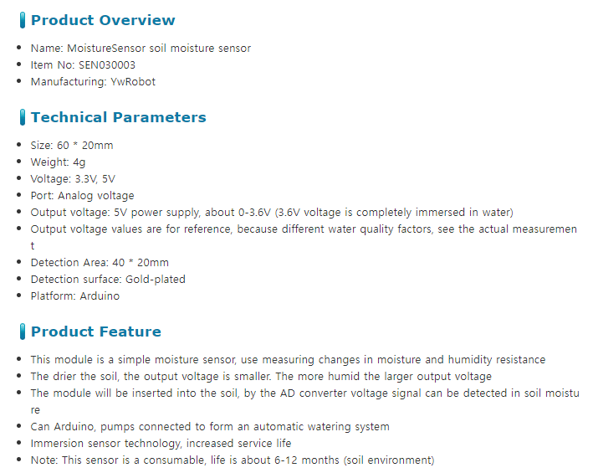
01.2
예제 실행해 보기

Slide 3
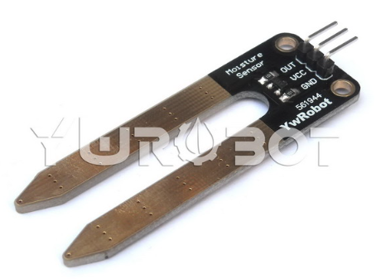
01.2
예제 실행해 보기

Slide 4
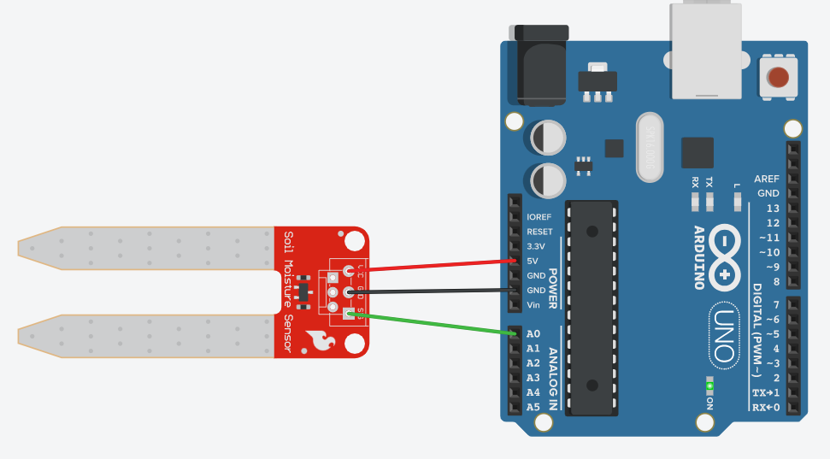
01.2
예제 실행해 보기
시뮬레이션
https://www.tinkercad.com/things/b9RoAKtQKtN

Slide 5
01.2
예제 실행해 보기
// 센서값을 읽기 위해 아날로그핀 0번을 지정한다.
const int FlexPin = A0;
void setup()
{
// 센서값을 읽기 위해 시리얼 모니터를 사용할 것을 설정.
Serial.begin(9600);
}
void loop()
{
int FlexVal; // 센서값을 저장할 변수
// 아날로그를 입력 받음 (0~1023)
FlexVal = analogRead(FlexPin);
// 시리얼 모니터로 출력
// sensor: 라는 텍스트를 프린트한다.
Serial.print("sensor: ");
// flexVal의 값을 출력후 줄바꿈을 한다.
Serial.println(FlexVal);
delay(500);
}

Slide 6
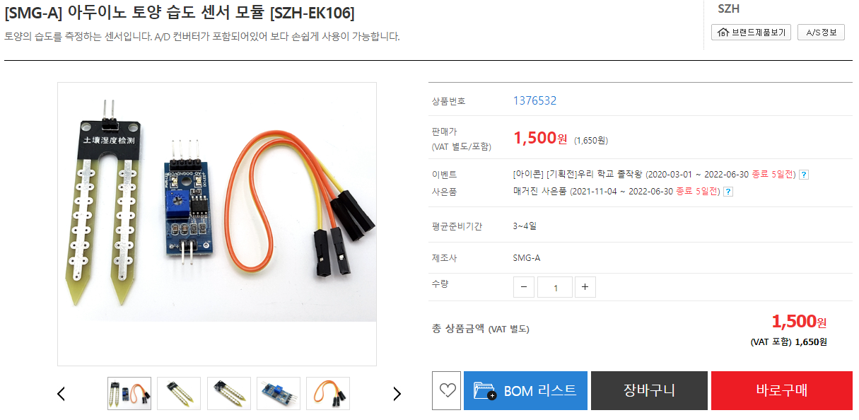
01.2
예제 실행해 보기

Slide 7
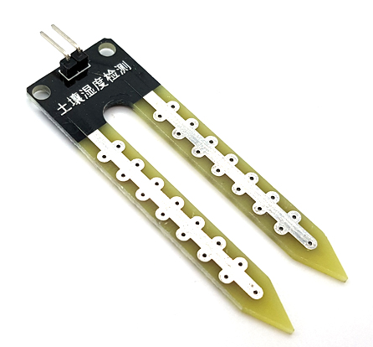
01.2
예제 실행해 보기
토양 수분 감지 센서
수분에 의한 값이 변화는 가변저항

Slide 8
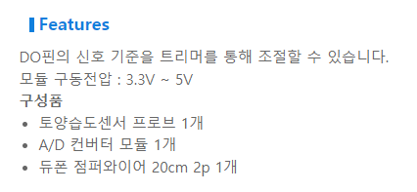
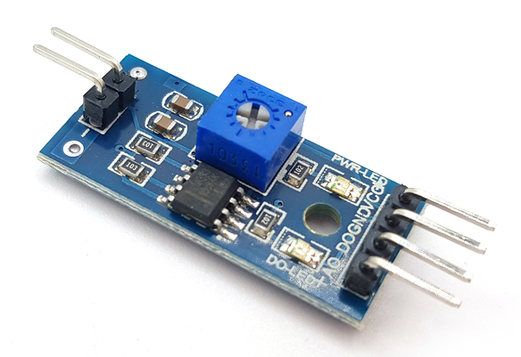
01.2
예제 실행해 보기

Slide 9
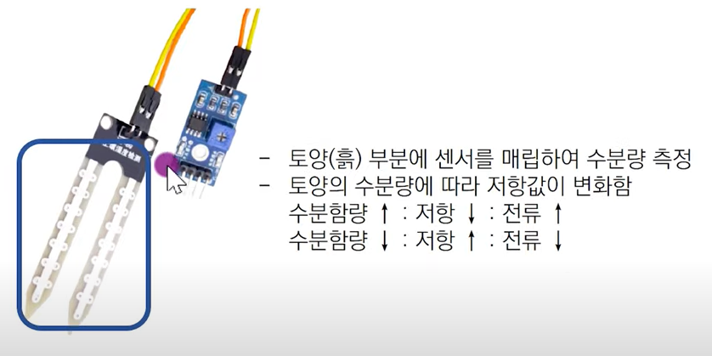
01.2
예제 실행해 보기

Slide 10
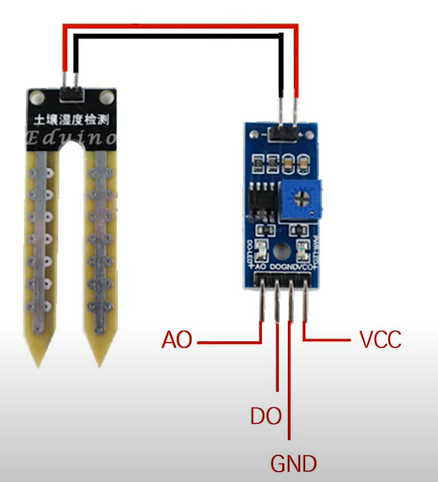

01.2
예제 실행해 보기
센서 모듈 연결

Slide 11
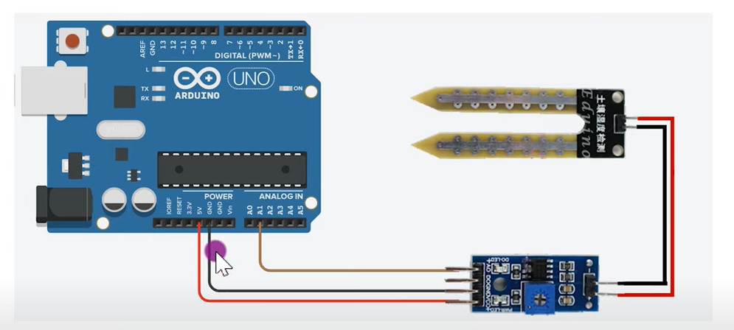
01.2
예제 실행해 보기

Slide 12
01.2
예제 실행해 보기

Slide 13
01.2
예제 실행해 보기

Slide 14
01.2
예제 실행해 보기

Slide 15
01.2
예제 실행해 보기

Slide 16
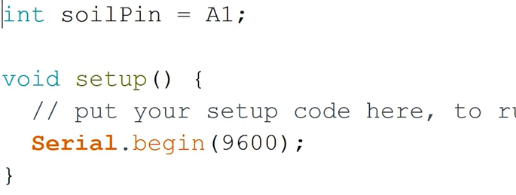
01.2
예제 실행해 보기

Slide 17
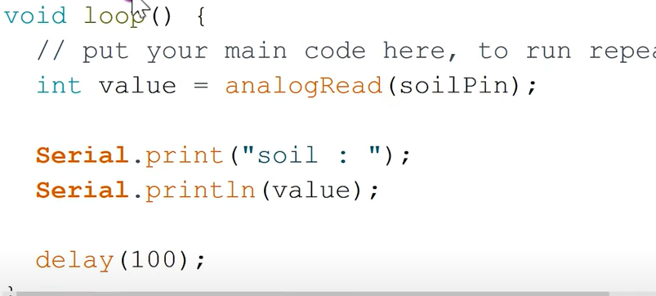
01.2
예제 실행해 보기

Slide 18
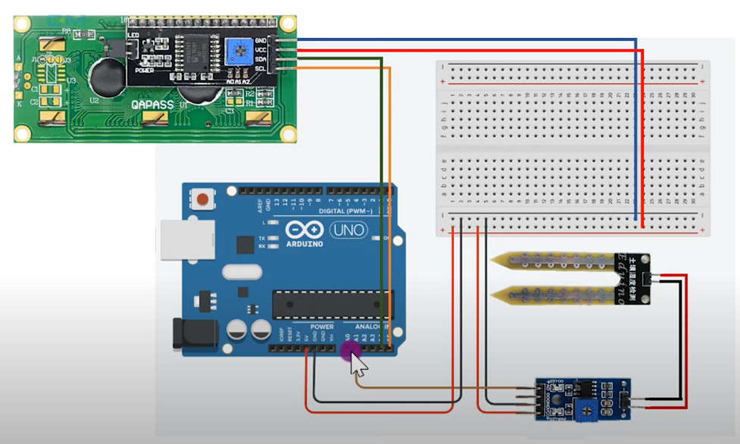
01.2
예제 실행해 보기
실습2
LCD에 표시하기

Slide 19
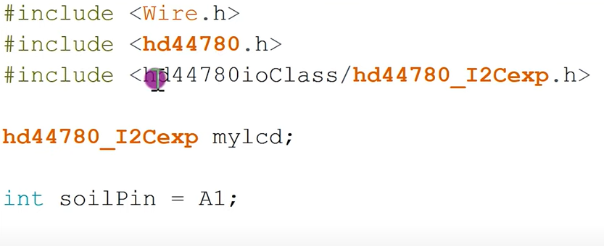
01.2
예제 실행해 보기

Slide 20
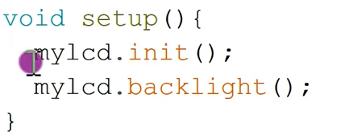
01.2
예제 실행해 보기

Slide 21
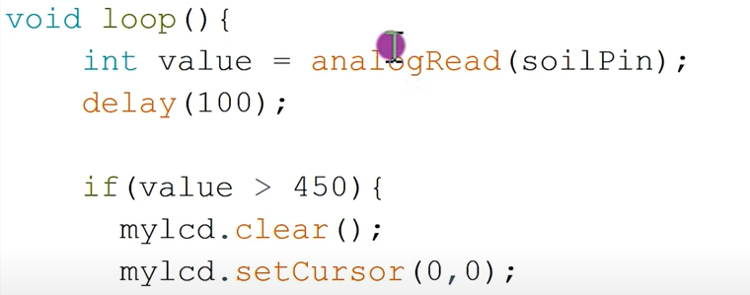
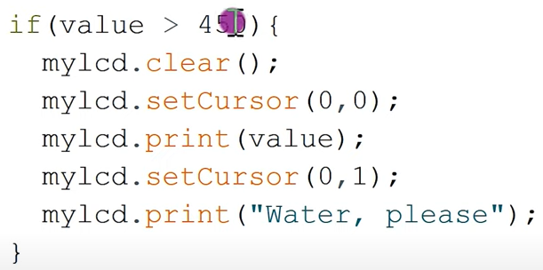
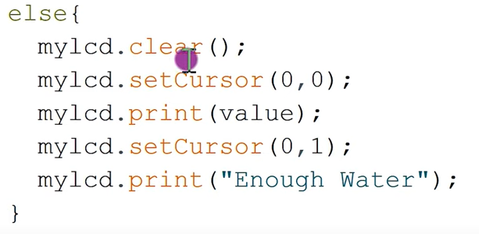
01.2
예제 실행해 보기

Slide 22
01.2
예제 실행해 보기

